Slide 1
Тема 4
ФІЗИЧНА ДЕГРАДАЦІЯ ҐРУНТІВ

Slide 2
ПЛАН
1. Причини та наслідки переущільнення ґрунту
2. Зміна структури орних ґрунтів
3. Запобігання агрофізичних деградацій

Slide 3
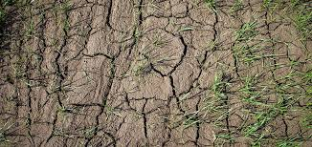
Причини прояву фізичної деградації ґрунту
високий ступінь розорювання ґрунтів,
застосування інтенсивного обробітку ґрунту,
недотримання чергування культур у сівозміні,
недостатня кількість органічних добрив, що вноситься в ґрунт,
недотримання технологій вирощування культур.

Slide 4
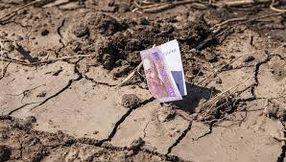
Показники агрофізичної деградації ґрунту
щільність складення;
вміст агрономічно цінних агрегатів;
вміст водостійких агрегатів;
водопроникність.

Slide 5
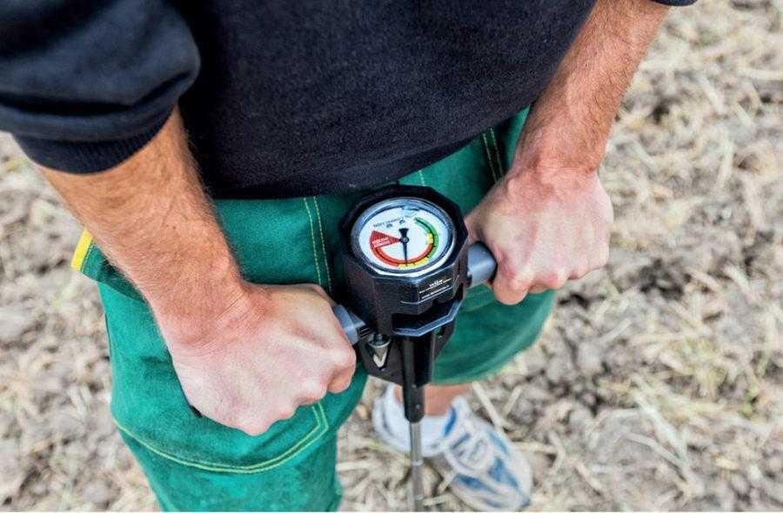
Переущільнення ґрунту - різновидів агрофізичної деградації.
Інтенсивна дія ходових систем потужних тракторів, важких сільськогосподарських машин та інших транспортних засобів стала серйозною загрозою родючості ґрунтів, призводячи до їх руйнування і являючись однією з причин розвитку ерозійних процесів.

Slide 6

Опади у вигляді дощу ущільнюють ґрунт завдяки ударам крапель, запливання, додаткової маси. Ущільнення ґрунту збільшується у мiру збільшення кількості опадів.
Інтенсивність i вид зрошування впливають на кількість води i краплеутворення, що впливає на запливання ґрунту i енергію удару, а це
значить i на ущільнення ґрунту.

Slide 7
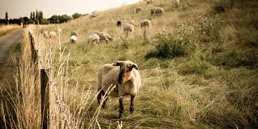
Нерегульований випас худоби впливає на переущільнення пасовищ.
Найбільше зазнають ущільнення староорні ґрунти. У них утворюються плужні підошви, затримання води на яких призводить навіть до оглеєння.
За такої умови активізується анаеробна мікрофлора, посилюються відновні процеси, у результаті яких
утворюються сірководень і аміак, що є токсичними для рослин.

Slide 8
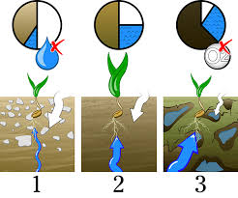
Під час ущільнення відбувається:
• збільшення питомої маси ґрунту;
• зниження загальної і особливо некапілярної пористості;
• затримання росту кореневої системи, коли зменшується загальна маса коренів і проникнення коріння в орні й підорні шари ґрунту;
• зменшення вологозабезпеченості рослин;

Slide 9
Під час ущільнення відбувається:
• погіршення водно-фізичних властивостей: вологоємності, швидкості вбирання поливної води, зменшення водопроникності;
• погіршення аерації і біологічних процесів;
• посилення поверхневого стоку води і змиву дрібнозему;
• погіршення поживного режиму ґрунту;
• зниження урожайності та якості сільськогосподарської
продукції.

Slide 10
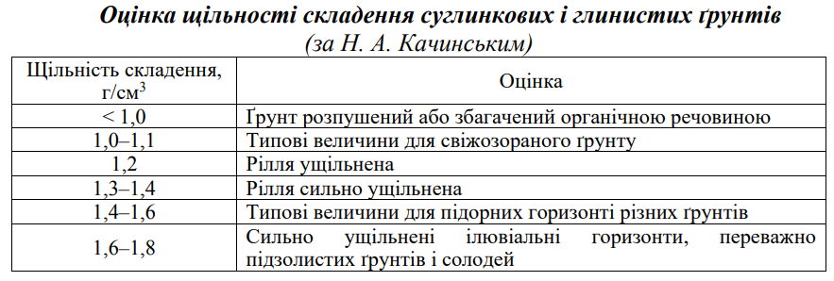

Slide 11
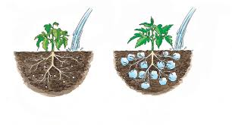
Вбирання вологи в пухкий ґрунт супроводжується його ущільненням, швидким настанням рівноважного стану. Одночасно із цим різко зменшується надходження вологи в ґрунт.
Затухання вбирання тим стрімкіше, чим пухкіший і гірше оструктурений ґрунт.
Переміщення вологи всередині ґрунту також залежить від щільності. У пухкому ґрунті більша глибина промочування, щільному — менша.
Щільність обумовлює також і висхідні потоки вологи: фізичне випаровування, транспірацію. Надмірно пухкий ґрунт швидко втрачає вологу, щільний — гірше, оптимальна транспірація спостерігається за
помірного ущільнення.

Slide 12

Щільність ґрунту та повітряний режим
Повітроємність ґрунту за найменшої
вологоємності має зворотний лінійний зв’язок зі щільністю складення, причому найбільш тісна залежність у ґрунтах суглинкового та глинистого гранулометричного складу. Також існує зв’язок між складом газової фази ґрунту та динамікою і щільністю ґрунту.

Slide 13

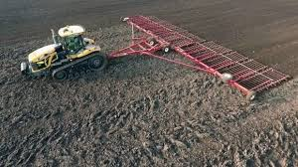
Щільність ґрунту та тепловий режим
Від щільності залежать теплопровідність і теплоємність.
Розпушування або коткування можна розглядати як заходи теплової меліорації.

Slide 14
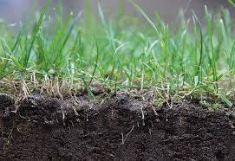
Щільність ґрунту та біологічний режим
Впливаючи на водний, повітряний та тепловий режими, щільність здійснює суттєвий вплив на біологічний режим ґрунту.
Так, надмірне ущільнення ґрунту призводить до зниження біологічної і
ферментативної активності, і як наслідок, знижує доступність для рослин елементів живлення.

Slide 15
Отже, допустима щільність закономірно збільшується зі зменшенням вмісту гумусу, зміною гранулометричного складу від важкого до легкого і зниженням найменшої вологоємності.

Slide 16
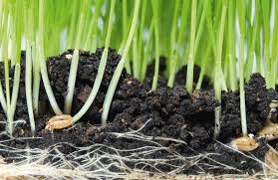
Рівноважною вважають щільність горизонтів (шарів) ґрунту, які довгий час не оброблялись.
Оптимальною щільністю вважається така щільність, під час якої за інших рівних умов отримують найбільші врожаї сільськогосподарських культур.

Slide 17
Основні заходи профілактики та боротьби з переущільненням ґрунтів.
1. Мінімізація обробітку ґрунту, зменшення глибини розпушування, збільшення ширини захвату агрегатів і швидкості виконання операцій, застосування комбінованих агрегатів, відмова від полицевої оранки, при можливості – і від щорічного обробітку ґрунту.
2. Виконання агротехнічних заходів для вирощування сільськогосподарських культур в оптимальні строки та при фізичній стиглості ґрунту.
3. Обмеження застосування на польових роботах важких колісних тракторів, переважне використання гусеничних тракторів, особливо на важких, запливаючих та еродованих ґрунтах.
Застосування колісних тракторів з широкими шинами.
4. Мінімізація руху по полю навантажених самохідних шасі та автомобілів. Заправка агрегатів насінням, добривами, отрутохімікатами та паливно-мастильними матеріалами лише на краю поля або на дорогах.

Slide 18
Основні заходи профілактики та боротьби з переущільненням ґрунтів.
5. Засвоєння механізаторами технологій маршрутизації руху. Використання постійної технологічної колії. Здвоювання та застосування розширювачів коліс тракторів.
6. Дотримання рекомендованого питомого опору ходових систем на ґрунт: 0,8–1,0 кг/см2 – під час основного обробітку; 0,4-0,6 кг/см2 – при посіві
та міжрядних обробітках.
7. Руйнування підорної підошви, розпушування ґрунту на глибину 30–40 см чизелями, розпушувачами ПАРАПЛАУ, стійками СІБІМЕ та ПРН31000, застосування щілювачів і кротувачів на еродованих та запливаючих ґрунтах.
8. Дотримання чергування культур у сівозмінах, регулярне внесення гною, компостів, соломи, інших органічних добрив. Мульчування поверхні ґрунту рослинними рештками.

Slide 19
Пористість ґрунту — сумарний об’єм усіх пор і проміжків між механічними елементами, структурними агрегатами й у середині них в одиниці об’єму ґрунту непорушеної будови.
Від загальної кількості пор їх розміру залежить співвідношення між газовою і рідкою фазами ґрунту, умови руху ґрунтових розчинів, повітря, тепла й розвиток живих організмів, вологоємність, водостійкість, водопіднімальна здатність, аерація та інші властивості ґрунту.
Особливо важливе значення вона має в зрошуваних ґрунтах, обумовлюючи глибину просочування води, капілярне підняття підґрунтових вод та інтенсивність процесів випаровування.
Загальну пористість поділяють на капілярну (діаметр пор менше 1 мм) і некапілярну (діаметр пор понад 1 мм).

Slide 20
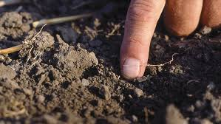
Зміна структури орних ґрунтів
Структура грунту є одним із головних чинників його родючості.
Структурність — здатність ґрунту розпадатися на окремості різного розміру та форми.
Структурою ж називаються окремості, на які розпадається ґрунт (грудки, зерня, горіхи, брили, призми та ін.).

Slide 21
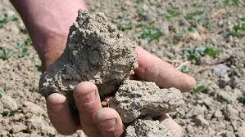
Групи структури:
брилиста – понад 10 мм;
макроструктура – 10 - 0,25 мм;
груба мікроструктура – 0,25–0,01 мм;
тонка мікроструктура – менше 0,01 мм.
В агрономічному відношенні найбільше значення має грудкувата та зерниста макроструктура поверхневого шару ґрунту. Оптимальні умови повітряного й водного режимів створюються в ґрунтах із дрібногрудкуватою і зернистою структурою (агрегати розміром 10 - 0,25 мм) з достатньою кількістю пор, але найкращими є агрегати від 1 до 5 мм.

Slide 22
У структурному ґрунті створюються оптимальні умови водного, повітряного й теплового режимів, що, у свою чергу, обумовлює розвиток мікробіологічної діяльності, мобілізацію і доступність поживних речовин для рослин.

Slide 23
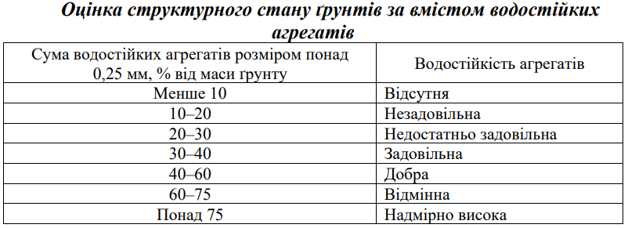
Важливим є не лише загальна кількість агрономічно цінних агрегатів, але і їх стійкість до розмивання.

Slide 24
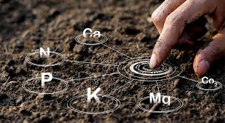
На структуроутворення позитивно впливають органічні добрива, особливо
гній, багаторічні трави, кальцієвмісні добрива.
Збагачувати ґрунт перегноєм, покращувати його структуру здатні не лише багаторічні, але й однорічні рослини за умови поверхневого обробітку ґрунту за рахунок збільшення вмісту органічної складової.

Slide 25
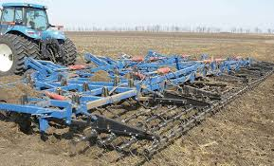
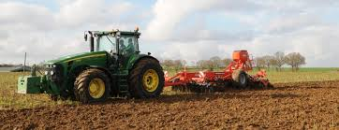
Запобігання агрофізичних деградацій
Основним заходом щодо профілактики агрофізичних деградацій, які проявляються насамперед у переущільненні ґрунту та руйнуванні структури, є вибір оптимальним способів обробітку ґрунту.
.

Slide 26
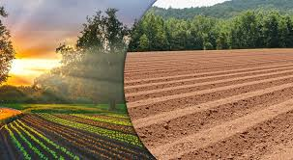
Заходи із відновлення структури ґрунту
механічні,
хімічні та
біологічні заходи.

Slide 27

Механічні заходи полягають у проведенні обробітку ґрунту в стані фізичної стиглості, а також у зниженні інтенсивності його обробітку.
Хімічні заходи передбачають використання структурополіпшувачів для відновлення структури ґрунту. До них належать штучні та природні клейкі речовини, такі як гумінові кислоти, торф’яний клей, «криліуми». Також до цієї групи належать заходи хімічної меліорації кислих і солонцевих ґрунтів.

Slide 28
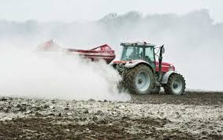
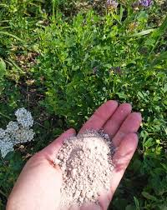
Унаслідок вапнування поліпшується структура ґрунту, оскільки кальцій сприяє коагуляції колоїдів, збільшується водопроникність, зменшується щільність ґрунту. Після проведення гіпсування в результаті заміщення катіонів натрію кальцієм у ґрунтовому вбирному комплексі створюються більш сприятливі агрофізичні властивості ґрунтів, поліпшується їх структурний стан.

Slide 29
Із біологічних заходів першочергове значення має підвищення частки багаторічних трав у структурі посівних площ і застосування сидерації.
Під багаторічними бобовими травами утворюються водостійкі агрегати, а після їх відмирання і мінералізації в ґрунті залишаються вертикальні пори аерації, які забезпечують високу несучу здатність ґрунтів та їх стійкість до ущільнення.
Проте й вирощування однорічних злакових культур сприятливо впливає на формування агрофізичних властивостей ґрунту. Мульчування поверхні ґрунту рослинними рештками також є досить ефективним заходом поліпшення основних агрономічних властивостей ґрунтів.

